Slide 1
Логопедический кабинет МБДОУ №65 г. Белгород
Учитель-логопед МБДОУ №65
Растворцева Е.Ю.

Slide 2
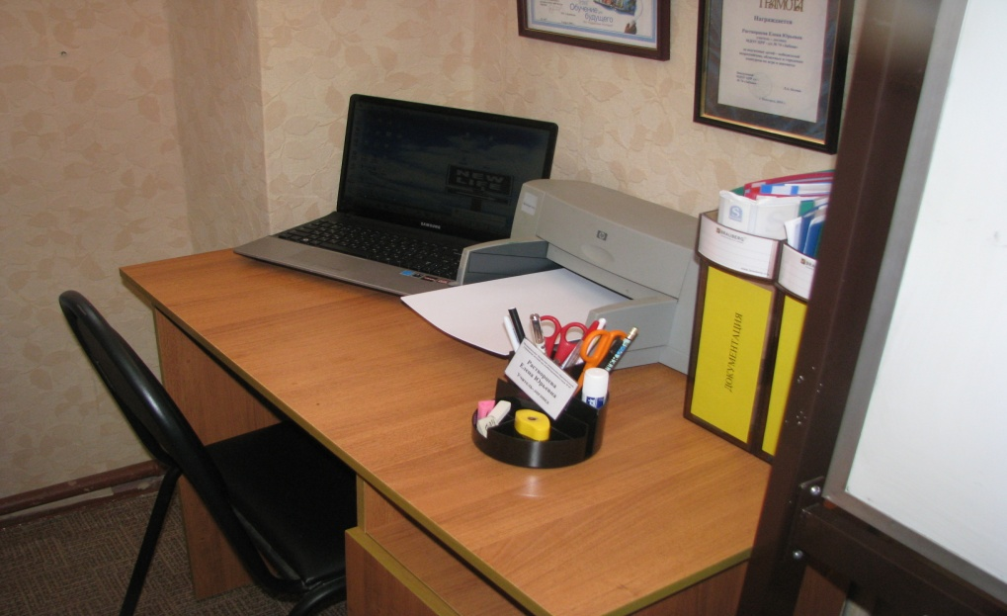
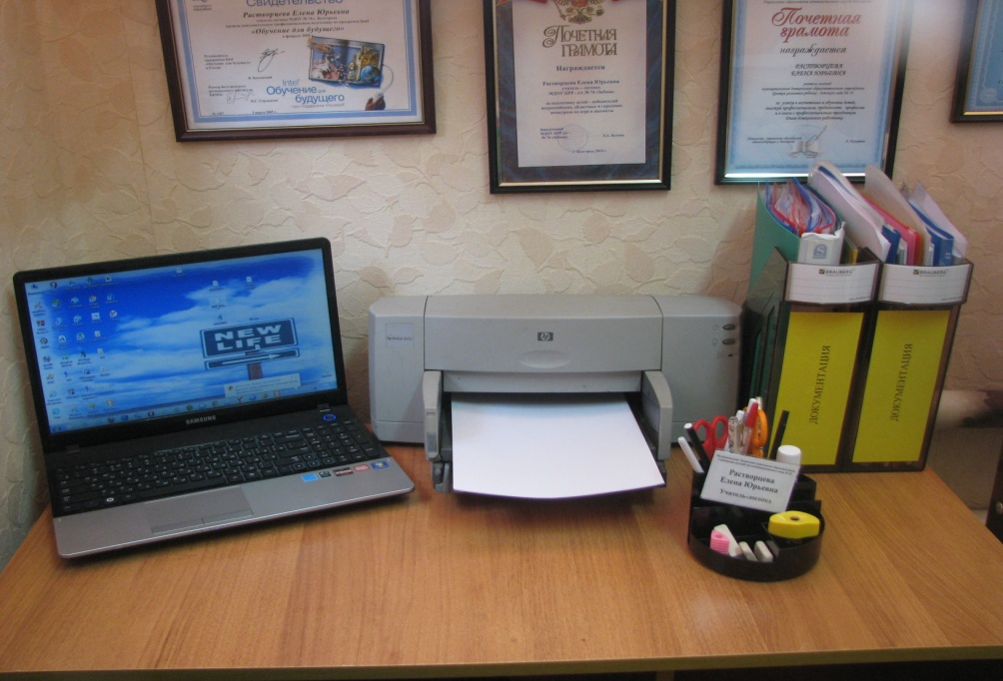
Рабочая зона логопеда Представлена рабочим столом и папками с документацией (нормативно-правовая база, личные дела, диагностика, паспорт кабинета и т.д.)

Slide 3
Зона методического сопровождения В зоне методического сопровождения находятся справочная литература по логопедии, методическая литература по коррекции звукопроизношения, по преодолению ОНР, периодические издания.

Slide 4
Консультативно-просветительская зона Представлена в раздевалке группы №7 и на сайте МБДОУ

Slide 5
Зона диагностики и индивидуальной работы Представлена зеркалом с ширмой, лампой дневного света. На столе располагаются логопедические зонды. Материалы для постановки и автоматизации звуков расположены в специальном месте, что позволяет рационально использовать пространство кабинета.

Slide 6
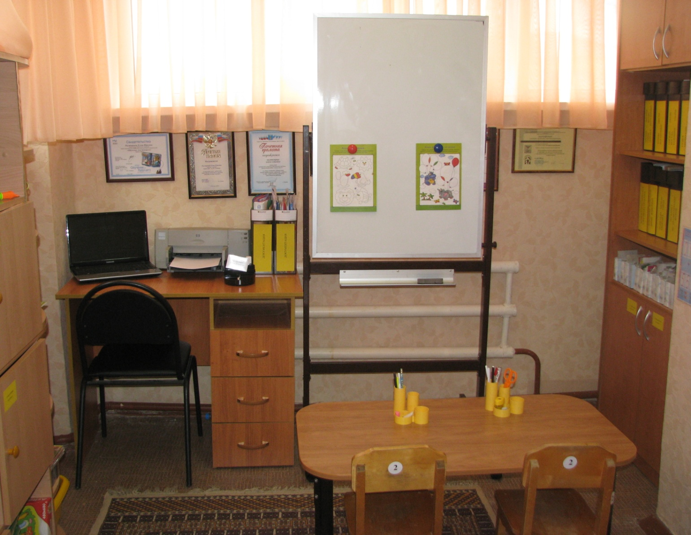
Учебная зона

